Slide 1
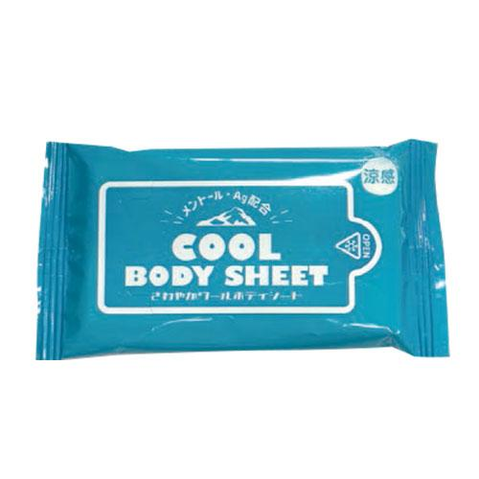
【提案書】
クールボディウェットティッシュ10枚
暑い夏の季節のおでかけやスポーツ後にあると便利なメントール・Ag配合の、ボディ用ウェットティッシュ10枚入り。フラップにはオリジナル名入れが可能なためノベルティ用にも最適！
特徴
納期
納期スペース
仕様
素材 : 不織布
サイズ : 70×135×10mm ウェットティッシュ展開時:140×200mm
備考 : フラップオリジナル可能です
お見積
お見積りスペース

